Slide 1

Python
Jeroen Van den Broeck

Slide 2
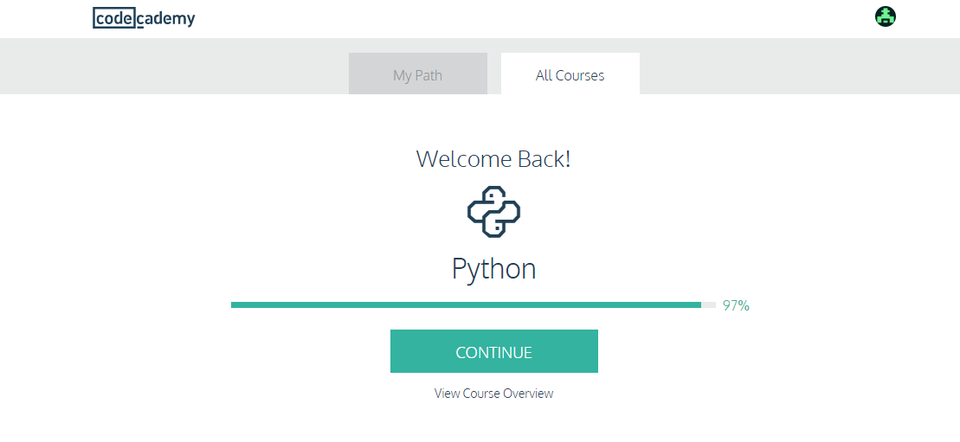
Let’s do this

Slide 3
Waarom python?
Gemakkelijk
Snel
Flexibel
Gratis
Object oriented

Slide 4
Waar wordt het gebruikt
Bank of America
Youtube
Dropbox
reddit

Slide 5
Variabelen
Boolean (True en False)
Integer
String
List
Dictionary
Objecten

Slide 6
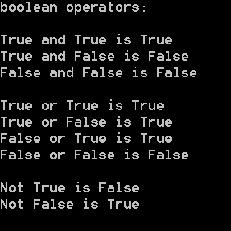
operators
Equal to (==)
Not equal to (!=)
Less than (<)
Less than or equal to (<=)
Greater than (>)
Greater than or equal to (>=)

Slide 7
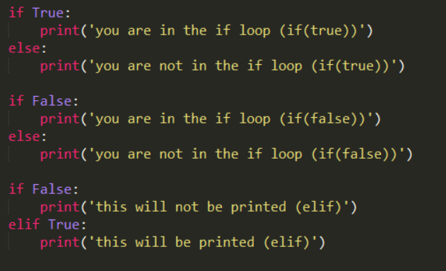
If/else/elif
Geen gebruik haakjes
Na het statement ‘:’
!!!Indentation!!!
If wordt uitgevoerd als statement True bekomt
Elif, vorig statement niet True maar dit wel
Else, alle vorige statements False

Slide 8



Functions
Begin: def functienaam ( optionele parameters):
Indentation!!
Beëindigt als alle code is uitgevoerd of een waarde is gereturned
Aanroepen: functienaam(parameters) in de code

Slide 9
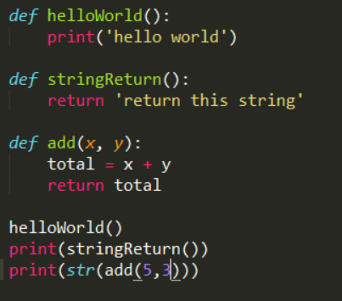

functions

Slide 10
lists
Lijst van variabelen
Elke variabele heeft een index
Startend bij 0
String is list of characters
List_name[2] = variable
Element met index 2 is vanaf nu variable
Len(list)
Totale lengte van de list
Max(list)/min(list)
Hogste/laagste waarde in de list
List.append(obj)/List.remove(obj)
Object aan list toevoegen/verwijderen
List.index(obj)
Index van het object teruggeven

Slide 11
dictionaries
Lijkt vrij hard op een list
Index is veranderd door een key
Dict_name = { ‘key’: value }
Dict_name[‘test’] = ‘test 123’
Het element met key ‘test’ heeft nu de waarde ‘test 123’

Slide 12
loops
While
For

Slide 13
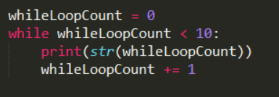
Loops - while
While condition(= True):
Blijf code opnieuw uitvoeren

Slide 14
Loops - while
Bij het aanroepen van break in de code stopt de loop
While ... Else
Else na while loop
While loop zonder break aan te roepen => else uitgevoerd
Wel break aanroepen => else niet uitvoeren

Slide 15
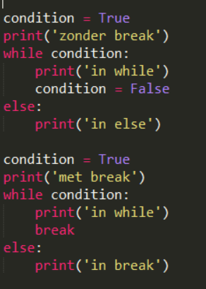
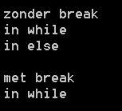
Loops - while

Slide 16
Loops - for
Wordt gebruikt om te loopen door lists
For i in list_name:
#uit te voeren code
Range([start, ] stop [, step])
Maakt een lijst met integers
Stop(verplicht): eerste waarde dat niet bij de lijst hoort
Start(optioneel): beginwaarde
step(optioneel): verschil tussen getallen in de lijst

Slide 17



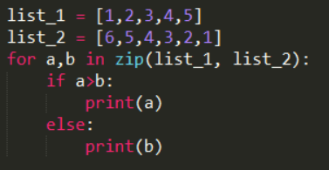
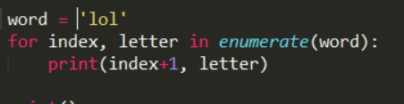


Loops – for

Slide 18
Classes/objects
Python = object oriented programming
Classes hebben eigenschappen
Classes kunnen overerven van Classes
erven eigenschappen over

Slide 19
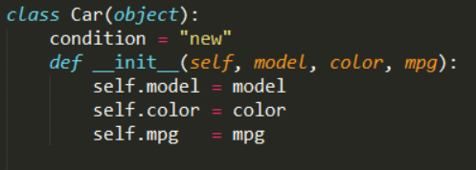
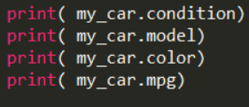
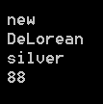
Classes/objects - variables
Initialiseren klasse:
my_car = ElectricCar("DeLorean", "silver", 88, "molten salt")
Variabelen van buitenaf bereikbaar

Slide 20
Classes/object - functions
Zoals variabelen
Aanroepbaar van buitenaf

Slide 21
Classes/objects - inheritance
Class Car(Object): #Car erft over van Object
Def __init__(self):
#car initialiseren
Class ElectricCar(Car): #ElectricCar erft over van Car
Def __init__(self):
#electric car initialiseren

Slide 22
Classes/objects - overriding
Overschrijven van parent class function
Waarom?
Andere functionaliteiten nodig voor deze klasse

Slide 23
Input/output
File.open(“name.extension”)
Files kunne gelezen
File.read()
& geschreven worden
File.write(‘add this to my file’)
File.close()

Slide 24
Web specialisatie?
Framework: django
Servertechnologie: mod python

